Slide 1
12 июня День России

Slide 2
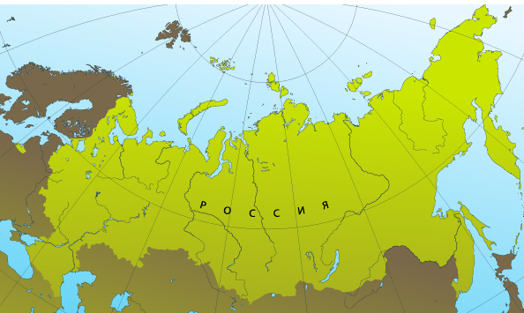
О празднике
День России – государственный праздник Российской Федерации, ежегодно отмечаемый 12 июня.
До 2002 года он именовался как День принятия Декларации о государственном суверенитете России. Это один из самых «молодых» государственных праздников в стране.
Notes:
Вставьте карту своей страны.

Slide 3
История дня
12 июня 1990 года первый Съезд народных депутатов РСФСР принял Декларацию о государственном суверенитете России, в которой было провозглашено главенство Конституции России и её законов. К тому времени многие республики СССР уже приняли решение о своем суверенитете, поэтому данный документ принимался в условиях, когда республики одна за другой становились независимыми. Важной вехой в укреплении российской государственности стало принятие нового названия страны – Российская Федерация (Россия).
А ещё 4 года спустя, Б.Н. Ельцин. своим указом № 1113 от 2 июня 1994 года придал 12 июня государственное значение, а сам праздник получил название – День принятия Декларации о государственном суверенитете Российской Федерации. Позже, для простоты, его стали называть Днем независимости.
Notes:
Вставьте картинку, на которой отображается одна из географических особенностей вашей страны.

Slide 4
История России
Древнерусское государство
(862—1242)
Новгородская республика
(1136—1478)
Великое княжество Владимирское
(1157—1389)
Княжество Московское
(1246—1389)
Великое княжество Московское
(1389—1547)
Царство Русское
(16 января 1547 — 22 октября 1721)
Российская империя
(22 октября 1721 — 1 сентября 1917)
Российская республика
(1 сентября — 25 октября (7 ноября) 1917)
Российская Советская Федеративная Социалистическая Республика
(образована 25 октября (7 ноября) 1917, с 1922 по 1991 в составе СССР)
Союз Советских Социалистических Республик
(30 декабря 1922 — 26 декабря 1991)
Российская Федерация
(переименование РСФСР с 25 декабря 1991— настоящее время)
Notes:
Добавьте на временную шкалу ключевые даты из истории своей страны.

Slide 5
Факты о России
Россия – самая большая страна мира, её площадь 17 075 400 квадратных километров;
Транссибирская железнодорожная магистраль – самая длинная железная дорога в мире. Великий Сибирский Путь, соединяющий Москву с Владивостоком, в длину имеет 9298 километров, пересекает 8 часовых поясов, проходит через 87 городов и населенных пунктов и пересекает 16 рек, включая Волгу;
У России есть границы с 16 странами;
В 18-м веке Россия была 3-й по величине империей в истории человечества, занимая территорию от европейской Польши до североамериканской Аляски.
Notes:
Вставьте картинку, иллюстрирующую время года в вашей стране.

Slide 6
Факты о России
Российская Федерация состоит из 8 федеральных округов, которые делятся на 83 региона - субъекта Федерации, включая 21 национальную республику.
Республики, каждая из которых закреплена конституцией за титульным этносом, занимают 28,6 % территории России, в них проживает 16,9 % населения. Приблизительно 83% населения России составляют этнические русские.

